Slide 1
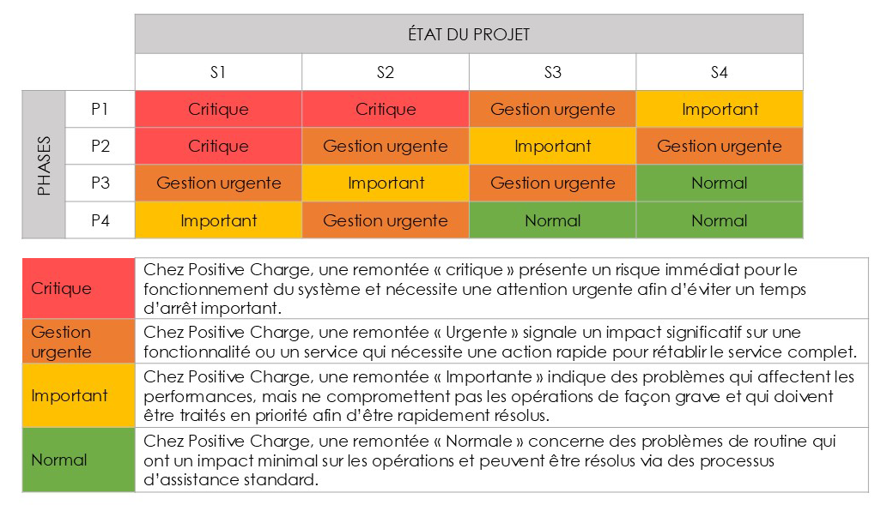
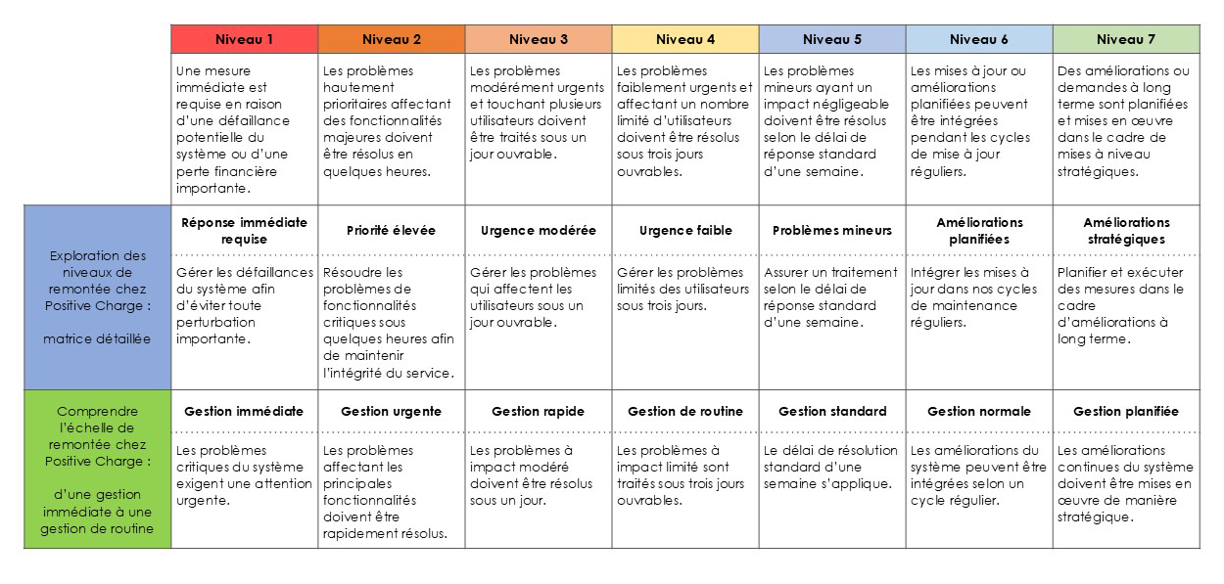
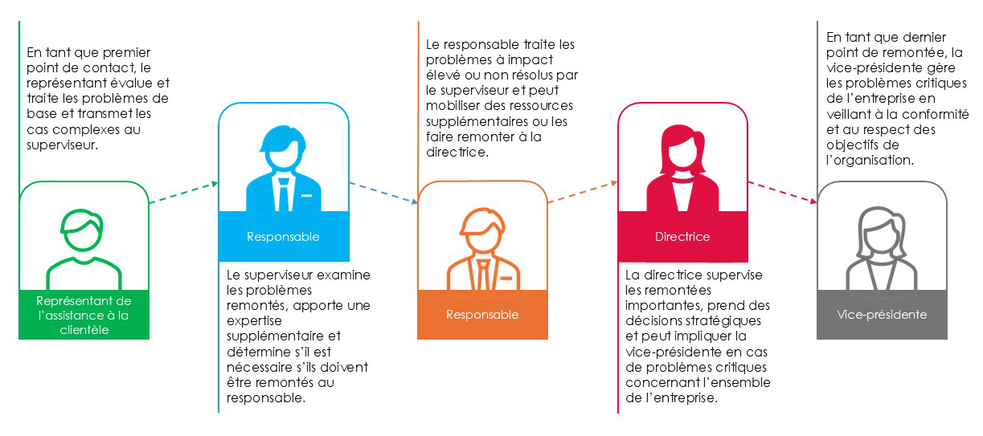
Modèle simple de matrice de remontée des problèmes - Exemple
Quand utiliser ce modèle : utilisez ce modèle dans le cadre de projets simples et à petite échelle lorsque vous devez documenter un processus de remontée des problèmes clair et facile à suivre.
Caractéristiques notables du modèle : ce modèle contient des espaces vous permettant de documenter le niveau de gravité de chaque projet ou problème individuel (par exemple, Critique, Urgent, Important ou Normal). Vous pouvez également utiliser ce modèle pour documenter la phase et le flux de travail de remontée spécifique.

Slide 2
Matrice simple de remontée des problèmes - Exemple
Vous pouvez modifier ce texte, le personnaliser en incluant les détails de votre processus de remontée et modifier la police ou le style.
 |  | ÉTAT DU PROJET
 |  | S1 | S2 | S3 | S4
PHASES | P1 | Critique | Critique | Gestion urgente | Important
 | P2 | Critique | Gestion urgente | Important | Gestion urgente
 | P3 | Gestion urgente | Important | Gestion urgente | Normal
 | P4 | Important | Gestion urgente | Normal | Normal
Critique | Chez Positive Charge, une remontée « critique » présente un risque immédiat pour le fonctionnement du système et nécessite une attention urgente afin d’éviter un temps d’arrêt important.
Gestion urgente | Chez Positive Charge, une remontée « Urgente » signale un impact significatif sur une fonctionnalité ou un service qui nécessite une action rapide pour rétablir le service complet.
Important | Chez Positive Charge, une remontée « Importante » indique des problèmes qui affectent les performances, mais ne compromettent pas les opérations de façon grave et qui doivent être traités en priorité afin d’être rapidement résolus.
Normal | Chez Positive Charge, une remontée « Normale » concerne des problèmes de routine qui ont un impact minimal sur les opérations et peuvent être résolus via des processus d’assistance standard.

Slide 3
Matrice simple de remontée des problèmes - Exemple
Vous pouvez modifier ce texte, le personnaliser en incluant les détails de votre processus de remontée et modifier la police ou le style.
 | Niveau 1 | Niveau 2 | Niveau 3 | Niveau 4 | Niveau 5 | Niveau 6 | Niveau 7
 | Une mesure immédiate est requise en raison d’une défaillance potentielle du système ou d’une perte financière importante. | Les problèmes hautement prioritaires affectant des fonctionnalités majeures doivent être résolus en quelques heures. | Les problèmes modérément urgents et touchant plusieurs utilisateurs doivent être traités sous un jour ouvrable. | Les problèmes faiblement urgents et affectant un nombre limité d’utilisateurs doivent être résolus sous trois jours ouvrables. | Les problèmes mineurs ayant un impact négligeable doivent être résolus selon le délai de réponse standard d’une semaine. | Les mises à jour ou améliorations planifiées peuvent être intégrées pendant les cycles de mise à jour réguliers. | Des améliorations ou demandes à long terme sont planifiées et mises en œuvre dans le cadre de mises à niveau stratégiques.
Exploration des niveaux de remontée chez Positive Charge : matrice détaillée | Réponse immédiate requise | Priorité élevée | Urgence modérée | Urgence faible | Problèmes mineurs | Améliorations planifiées | Améliorations stratégiques
 | Gérer les défaillances du système afin d’éviter toute perturbation importante. | Résoudre les problèmes de fonctionnalités critiques sous quelques heures afin de maintenir l’intégrité du service. | Gérer les problèmes qui affectent les utilisateurs sous un jour ouvrable. | Gérer les problèmes limités des utilisateurs sous trois jours. | Assurer un traitement selon le délai de réponse standard d’une semaine. | Intégrer les mises à jour dans nos cycles de maintenance réguliers. | Planifier et exécuter des mesures dans le cadre d’améliorations à long terme.
Comprendre l’échelle de remontée chez Positive Charge : d’une gestion immédiate à une gestion de routine | Gestion immédiate | Gestion urgente | Gestion rapide | Gestion de routine | Gestion standard | Gestion normale | Gestion planifiée
 | Les problèmes critiques du système exigent une attention urgente. | Les problèmes affectant les principales fonctionnalités doivent être rapidement résolus. | Les problèmes à impact modéré doivent être résolus sous un jour. | Les problèmes à impact limité sont traités sous trois jours ouvrables. | Le délai de résolution standard d’une semaine s’applique. | Les améliorations du système peuvent être intégrées selon un cycle régulier. | Les améliorations continues du système doivent être mises en œuvre de manière stratégique.

Slide 4
Matrice simple de remontée des problèmes - Exemple
Vous pouvez modifier ce texte, le personnaliser en incluant les détails de votre processus de remontée et modifier la police ou le style.
En tant que premier point de contact, le représentant évalue et traite les problèmes de base et transmet les cas complexes au superviseur.
Le responsable traite les problèmes à impact élevé ou non résolus par le superviseur et peut mobiliser des ressources supplémentaires ou les faire remonter à la directrice.
En tant que dernier point de remontée, la vice-présidente gère les problèmes critiques de l’entreprise en veillant à la conformité et au respect des objectifs de l’organisation.
Responsable
Directrice
Le superviseur examine les problèmes remontés, apporte une expertise supplémentaire et détermine s’il est nécessaire s’ils doivent être remontés au responsable.
La directrice supervise les remontées importantes, prend des décisions stratégiques et peut impliquer la vice-présidente en cas de problèmes critiques concernant l’ensemble de l’entreprise.
Représentant de l’assistance à la clientèle
Responsable
Vice-présidente

Slide 5
EXCLUSION DE RESPONSABILITÉ Tous les articles, modèles ou informations proposés par Smartsheet sur le site Web sont fournis à titre de référence uniquement. Bien que nous nous efforcions de maintenir l’information à jour et exacte, nous ne faisons aucune déclaration, ni n’offrons aucune garantie, de quelque nature que ce soit, expresse ou implicite, quant à l’exhaustivité, l’exactitude, la fiabilité, la pertinence ou la disponibilité du site Web, ou des informations, articles, modèles ou graphiques liés, contenus sur le site. Toute la confiance que vous accordez à ces informations relève de votre propre responsabilité, à vos propres risques.

